Slide 1




STATISTIČKE METODE ZA ANALIZU LOGISTIČKIH PODATAKA
Modeliranje simulacija i analiza
Slides
BAS4SC
Business Analytics Skills
for the Future-proofs Supply Chains
Project number – 2022-1-PL01-KA220-HED-000088856

Slide 2
Agenda
Simulacije u logistici
Diskretna simulacija događaja
Dinamika sistema
Simulacija zasnovana na agentima
Mrežna simulacija
Simulacioni projekti u logistici

Slide 3
Simulacije u logistici
Modeliranje Simulacija i Analiza (SMA, Simulation Modeling and Analysis) može pružiti vredne inpute za optimizaciju Lanca Snabdevanja (SC, Supply Chain) i Transportnih Mreža (TN, Trafic Networks)
Modeliranje Simulacija se može koristiti za grafičko predstavljanje vremenskih tokova kroz kompleksne SC i TN procese i resurse, koje omogućava predviđanje i kvantifikaciju mogućih ishoda iz različitih scenarija.
Ovo pomaže SC i TN entiteta kako bi stekli vredne uvide i razumeli efekte svojih potencijalnih odluka na performance SC i TN uključujući dostavni rok u SN, vreme i troškove putanje u TN.
Dakle, SMA u modeliranju SC i TN može doprineti analizi SC i TN, kao i unapređenju njihovog dizajna ka postizanju veće efikasnosti i održivosti..

Slide 4
SMA entiteti
Iz perspektive SMA, SC ili TN se mogu posmatrati na dva nivoa:
Makro nivo
  samoorganizacija,
  koevolucija entiteta,
  zavisnost od veza/transportnih ruta.
Mikro nivo
  višestruki i heterogeni entiteti,
  lokalne interakcije među entitetima,
  strukturisani entitet,
  adaptivni entiteti.
Source: (Gumzej & Rakovska, 2020)

Slide 5
Diskretna simulacija događaja (DES, Discrete Event Simulation )
Procesno orijentisan;
Fokusiran na detaljno modelovanje procesa;
Heterogeni entiteti;– Mikroentiteti su pasivni objekti;
Događaji unose dinamiku u sistem;
Diskretno vremensko napredovanje;
Fleksibilnost se postiže promenom strukture modela;
Struktura sistema tokom simulacije je fiksna.
Source: (Gumzej & Rakovska, 2020)

Slide 6
DES Konstrukti
Jedinice toka predstavljaju simulacione jedinice (npr. porudžbine, materijali itd.) koje ulaze u sistem preko ulaza i kreću se kroz model sistema.
Procesori predstavljaju mobilne (npr. ljudi, viljuškari itd.) i fiksne (npr. mašine, proizvodne linije itd.) resurse koji obrađuju simulacione jedinice.
Redovi čuvaju jedinice toka do njihovog prelaska na sledeći dostupni procesor.
Konektori definišu napredovanje jedinica kroz model sistema.

Slide 7
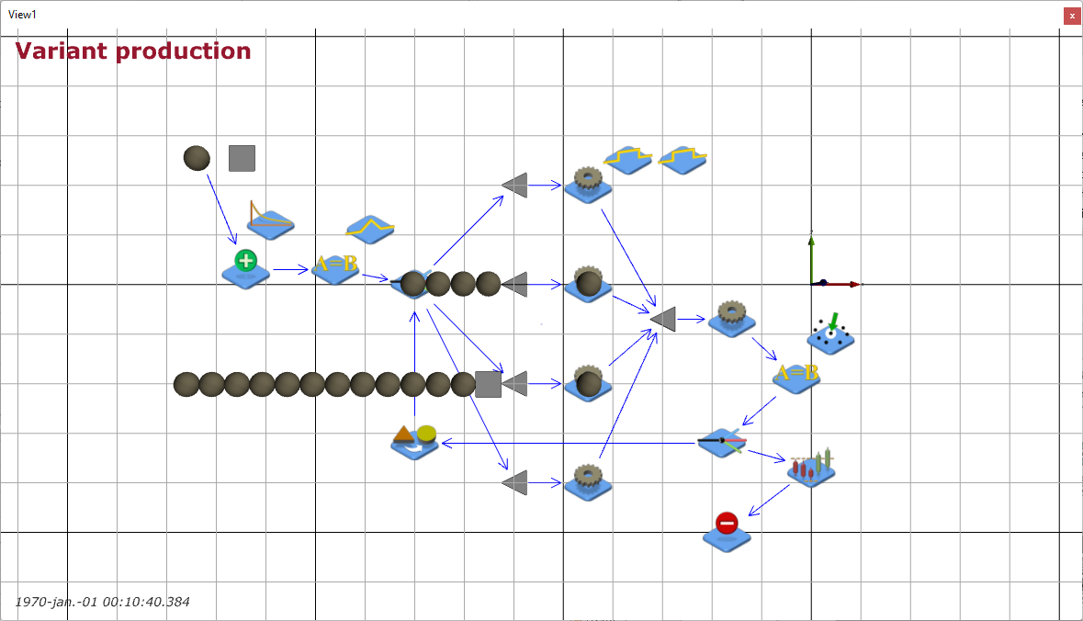
DES u proizvodnji primer
products
production lines
start
quality control
finish
Source: screenshot from JaamSim (Jaamsim, 2023)

Slide 8
Diskretna simulacija događaja
Sledeći procesni parametri mogu se analizirati i optimizovati pomoću DES:
  Vreme ciklusa proizvodnje i performanse;
  Iskorišćenost proizvodnih ćelija i prostora;
  Kapacitet skladišnih prostora, kao i vreme zadržavanja skladišnih jedinica;
  Iskorišćenost mobilnih resursa (npr. operateri, transporteri, viljuškari)
DES analiza pruža menadžeru proizvodnje najdetaljniji uvid u logistički (proizvodni) proces kroz konzistentan i koherentan model.
Source: (Gumzej & Rakovska, 2020)

Slide 9
Dinamika sistema (SD, System Dynamics)
Sistemski orijentisan;
Modelovanje sistemskih varijabli usmereno na ključne indikatore performansi;
Homogeni entiteti;
Entiteti na mikro-nivou se zanemaruju;
Dinamika se unosi povratnim petljama;
Kontinuirani vremenski napredak;
Fleksibilnost se postiže promenom strukture modela;
Struktura sistema tokom simulacije je fiksna.
Source: (Gumzej & Rakovska, 2020)

Slide 10
SD Konstrukti
Zalihe predstavljaju baferima koji mogu skladištiti artikle isporuke u lancu snabdevanja.
Tokovi predstavljaju kanale snabdevanja.
Povratne petlje predstavljaju parametre za fino podešavanje dopune zaliha.

Slide 11
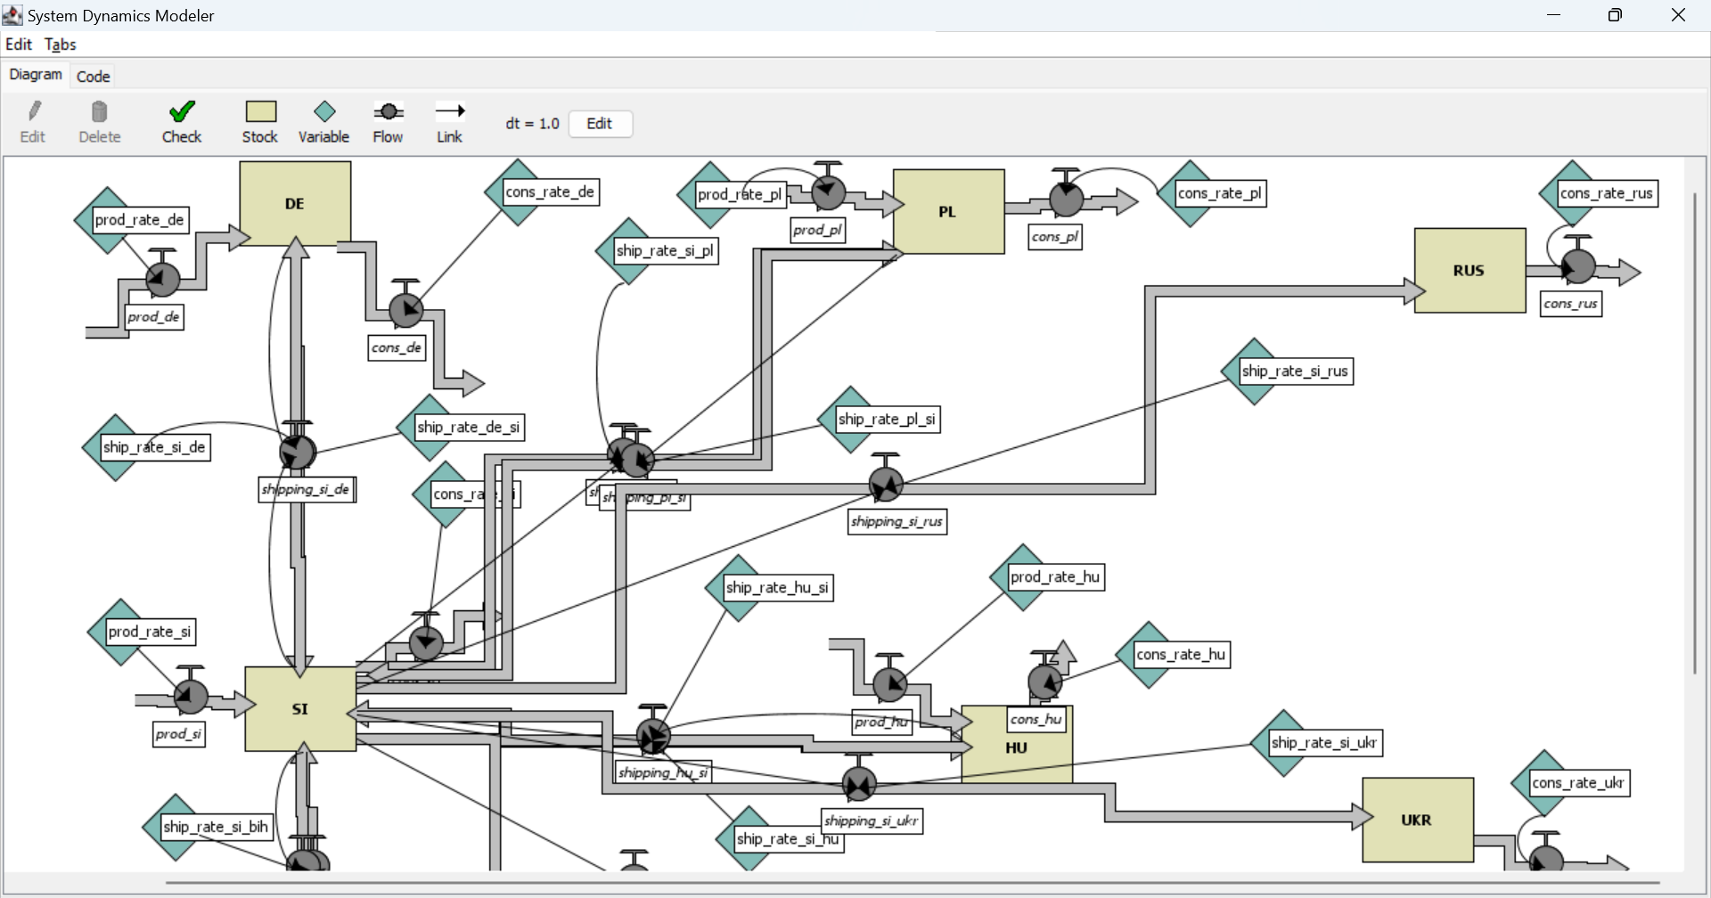
SD u SC primer
production site
distribution channels
Source: screenshot from NetLogo (Wilenski, 1999)

Slide 12
Dinamika sistema
Simulacija dinamike sistema omogućava:
  Planiranje rasporeda SC-a;
  Optimizacija proizvodnih i distributivnih kapaciteta;
  Procena opterećenja distribucijskih kanala i povezanih troškova.
SD je najbolje pogodna za određivanje strukture, kao i optimalnih volumena ulaza, zaliha i izlaza SC čvora.
Source: (Gumzej & Rakovska, 2020)

Slide 13
Simulacija zasnovana na agentima (ABS, Agent-Based Simulation)
Centrirano na entitete;
Modeliranje orijentisano na problem entiteta i njihovih interakcija;
Heterogenost entiteta;
Mikro-entiteti su aktivni objekti koji deluju u svojim okruženjima, komuniciraju međusobno i autonomno donose odluke;
Odluke i interakcije između agenata uvode dinamiku u sisteme;
Ageni i njihova okruženja čine formalne modele;
Protok vremena je diskretan i univerzalni na nivou modela;
Fleksibilnost modela se postiže promenom strukture sistema i ponašanja agenata;
Struktura sistema tokom simulacije je promenljiva.
Source: (Gumzej & Rakovska, 2020)

Slide 14
ABS Konstrukti
Agenti koji predstavljaju čvorove u lancu snabdevanja (npr. dobavljači, maloprodavci i inspektori) sa svojim svojstvima, odnosima i ponašanjem.

Slide 15
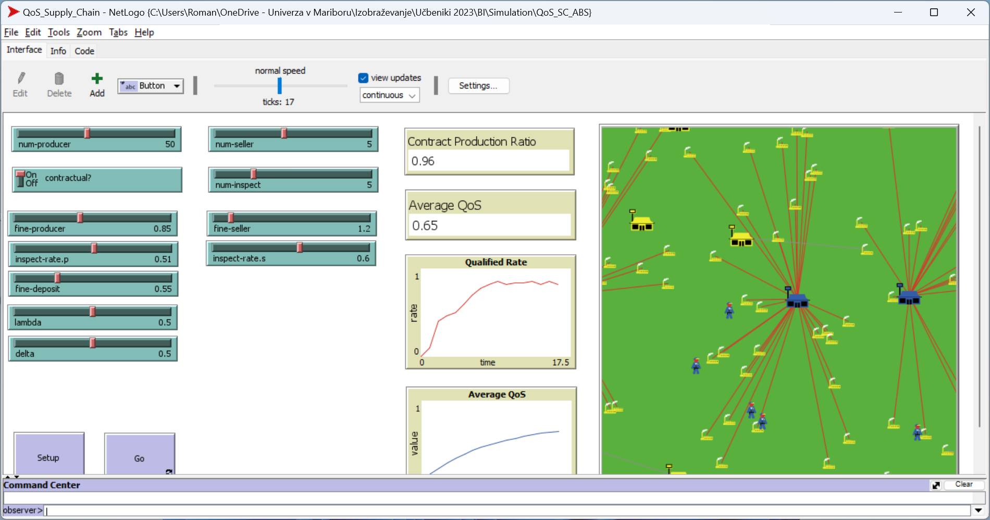
ABS SC primer
Source: screenshot from NetLogo (Wilenski, 1999)

Slide 16
Simulacija zasnovana na agentima
Simulacija zasnovana na agentima omogućava:
  Planiranje rasporeda lanca snabdevanja (SC);
  Modeliranje dinamičkog rasta lanca snabdevanja (SC);
  Modeliranje ponašanja partnera unutar lanaca snabdevanja (SC);
  Optimizacija globalnih indikatora.
ABS analiza nudi strateški pogled menadžera ili tržišnog regulatora na tržište.
Source: (Gumzej & Rakovska, 2020)

Slide 17
NS Konstrukti
Agenti koji predstavljaju objekte toka sa njihovim svojstvima, odnosima i ponašanjem.
Mreža koja predstavlja mrežu preklapanja (npr. saobraćajnu mrežu) na kojoj objekti toka putuju.

Slide 18
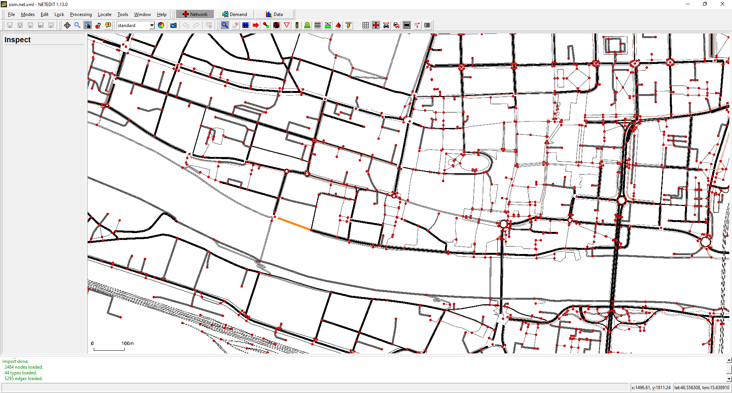
NS TN primer
blockage
Source: screenshot from SUMO (Pablo et. Al., 2018)

Slide 19
Network simulation
Simulacija mreže omogućava:
  Planiranje rasporeda mreže;
  Modeliranje dinamičkog ponašanja mreže kako bi se odredili uska grla i slabe tačke;
  Modeliranje toka stavki unutar mreže;
  Optimizacija globalnih mrežnih indikatora.
NS analiza nudi pogled regulatora mreže na mrežu.
Source: (Šinko and Gumzej, 2021)

Slide 20
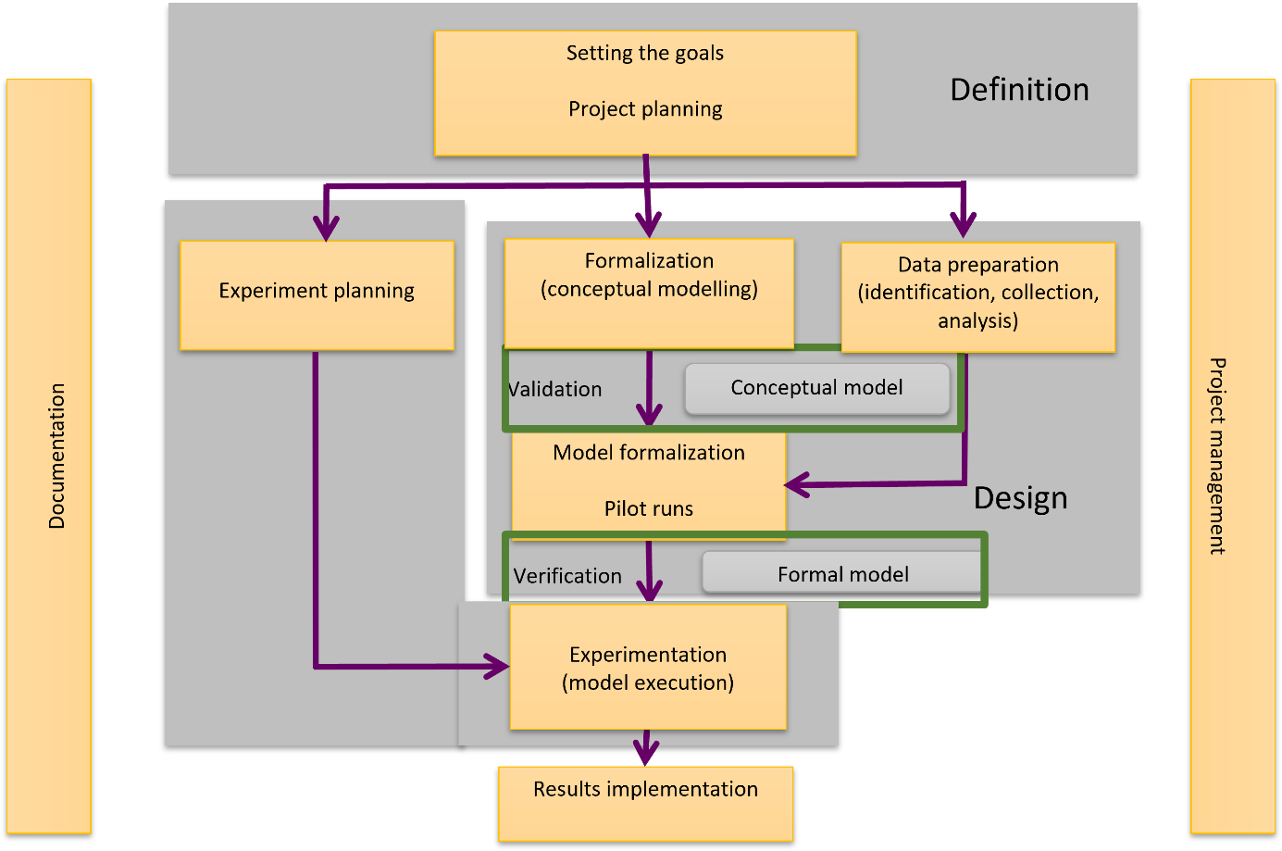
Pregled simulacionih projekata

Slide 21
Simulacija sistema
Model stvarnog sveta (dobar regulator).
Sistem za podršku odlučivanju (DSS).
Laboratorija (kontrolisano okruženje).

Slide 22
Eksperimenti, scenariji, replike
Eksperiment
Scenario1
Scenario2
Scenario3
Replika1
Replika2
Replika3
Replika1
Replika2
Replika3
Replika1
Replika2
Replika3
Replika4
Replika4
Replika4

Slide 23
Rezultati Simulacija
Svaki eksperiment treba pažljivo da se isplanira; sastoji se od scenarija i njihovih replica.
Eksperiment obično obuhvata više scenarija koji se razlikuju po vrednostima ulaznih varijabli, broju jedinica u sistemu i/ili vremenskim okvirima.
Svaki scenario se pokreće više puta - ove replike donose rezultate na osnovu jedinstvenih vrednosti ulaznih varijabli, broja jedinica u sistemu i trajanja.
Rezultati simulacija (KPI) treba da se provere analizom osetljivosti, uzimajući u obzir njihovu standardnu devijaciju, minimalne i maksimalne vrednosti, i zatim se spajaju (obično na osnovu medijanskih vrednosti).

Slide 24
Zaključak
Holistički pristup primeni SMA u logistici značajno doprinosi donošenju odluka o dizajnu složenih procesa, gde postoji mnogo varijabli koje međusobno interaguju.
Ovaj pristup uključuje SD, DES i ABS metodologije koje mogu kvantifikovati tokove rada na različitim nivoima lanca snabdevanja.
U analizi i optimizaciji saobraćajnog toka, NS metodologija pruža potrebni okvir, u pogledu praćenja i podešavanja ključnih pokazatelja performansi (KPI, key performance indicators).

Slide 25
Literatura
Gumzej, R. and Rakovska, M. (2020). Simulation modeling and analysis for sustainable supply chains. In Ecoproduction – Sustainable logistics and production in industry 4.0 : new opportunities and challenges, Grzybowska, K., Awasthi, A., Sawhney, R. (ed.). Springer Nature, pp. 145-160.
JaamSim Development Team (2023). JaamSim: Discrete-Event Simulation Software. Version 2023-08. [Available at: https://jaamsim.com, access November 8th, 2023]
Šinko, S. and Gumzej, R. (2021). Towards smart traffic planning by traffic simulation on microscopic level. International journal of applied logistics, 11(1), pp. 1-17.
Wilensky, U. (1999). NetLogo. Center for Connected Learning and Computer-Based Modeling, Northwestern University, Evanston, IL. [Available at: http://ccl.northwestern.edu/netlogo/, access November 8th, 2023]
Pablo A.L., Behrisch, M., Bieker-Walz, L., Erdmann, J., Flötteröd, Y.-P., Hilbrich, R., Lücken, L., Rummel, J., Wagner, P. and Wießner, E. (2018). Microscopic Traffic Simulation using SUMO. In: 2019 IEEE Intelligent Transportation Systems Conference (ITSC), IEEE. The 21st IEEE International Conference on Intelligent Transportation Systems, 4.-7. Nov. 2018, Maui, USA, pp. 2575-2582.

Slide 26
Hvala na pažnji!

